Slide 1
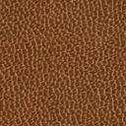
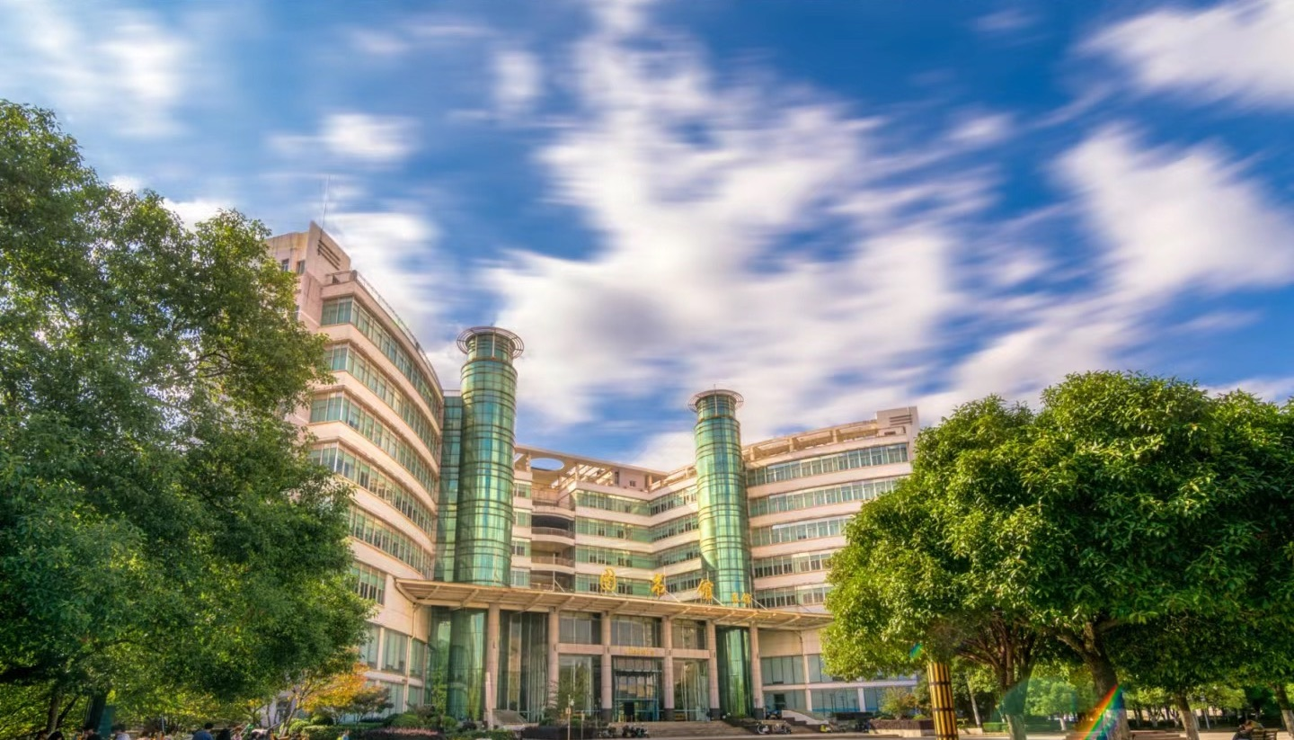

组会汇报

Slide 2

目录 | CONTENT
1
论文阅读
2
未来计划

Slide 3
Deep learning for cross-domain data fusion in urban computing: Taxonomy,advances, and outlook
《Information Fusion》
Xingchen Zou
Yibo Yan
Notes:
香港科技大学
京东科技
清华大学

Slide 4
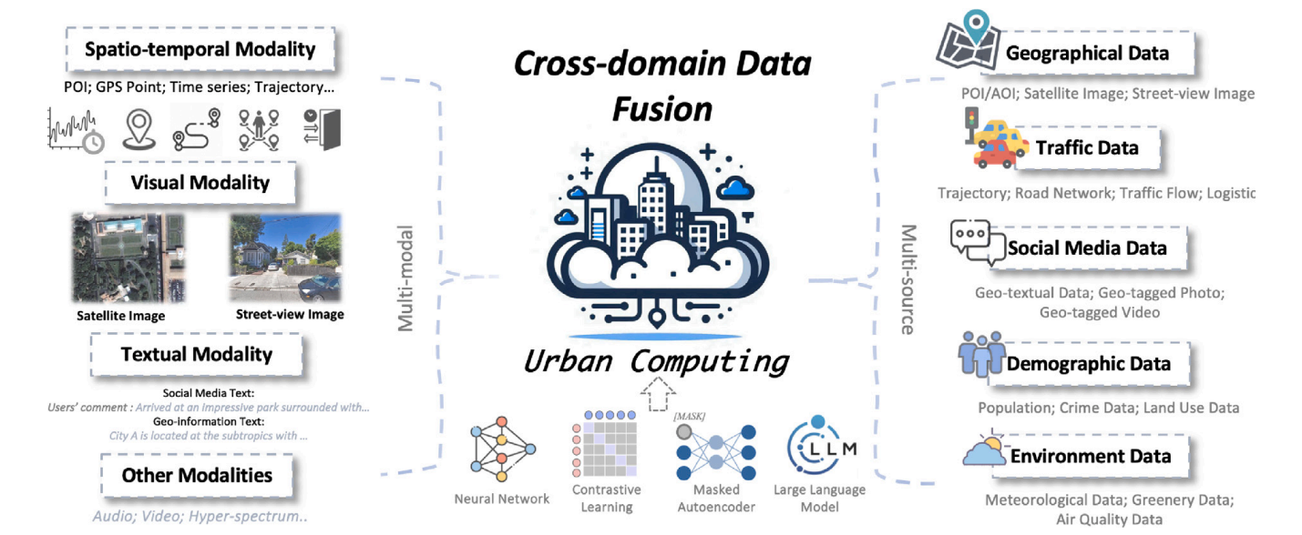
Notes:
跨域数据融合在城市计算中的示意图
内容：
左半部分：展示多模态数据融合过程，包括时空、视觉、文本等模态。
右半部分：数据来源包括地理、交通、社交媒体、人口和环境数据。
作用：直观呈现城市计算中多源数据融合的核心概念和数据类型。

Slide 5
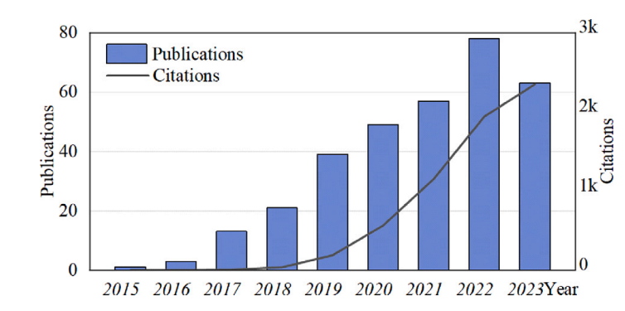
Notes:
Web of Science 被检索到的深度学习在城市计算中的论文及其引用情况。
Fig. 2 反映了深度学习在城市计算领域的快速崛起：
2015-2017：初期阶段 → 研究较少，影响力低。
2018-2020：快速发展 → 论文数量增长，初步影响力形成。
2021-2022：成熟期 → 论文数量达到峰值，影响力大幅提升。
2023：论文增长趋缓 → 研究质量可能提升，重点从数量扩展转向深度优化。
段 论文数量 引用次数 背景因素 研究特点
2015-2017（萌芽期） 低 低 深度学习刚兴起，数据少，计算成本高 传统机器学习为主，城市计算中的深度学习研究较少
2018-2020（爆发期） 快速增长 中等 GNN、Transformer 兴起，政府开放数据，智能城市政策推动 数据驱动研究增多，深度学习方法快速扩展
2021-2022（成熟期） 最高 快速上升 大规模应用落地，企业智能城市投资增长，技术成熟 多模态融合、应用驱动，学术影响力增强
2023（优化期） 略下降 继续上升 数据隐私法规影响，研究趋向精细化，计算资源优化 LLMs、生成式 AI、自监督学习成为热点

Slide 6
背景和目标
城市计算Urban Computing
深度学习Deep learning
数据融合Data Fusion
1.系统梳理和分类基于深度学习的跨领域数据融合方法。
2.探讨大语言模型（LLMs）如何在该领域发挥作用。

Slide 7
研究挑战
(i) 如何融合多源、多模态城市数据？
(ii) 如何突破传统数据融合方法的局限性？
(iii) 如何利用大语言模型（LLMs）提升数据融合的智能化水平？
Notes:
当然这篇综述也包括了以往研究的几个主要挑战

Slide 8
总结解决方案
(i)提出新的数据融合分类体系（特征级、对齐级、对比学习、生成式）。
(ii) 总结和分析深度学习在数据融合中的应用，包括 GNN、Transformer、自监督学习等。
(iii) 探讨 LLMs 在城市计算中的潜在应用，并提供未来研究方向。
Notes:
这是总结的解决方案

Slide 9
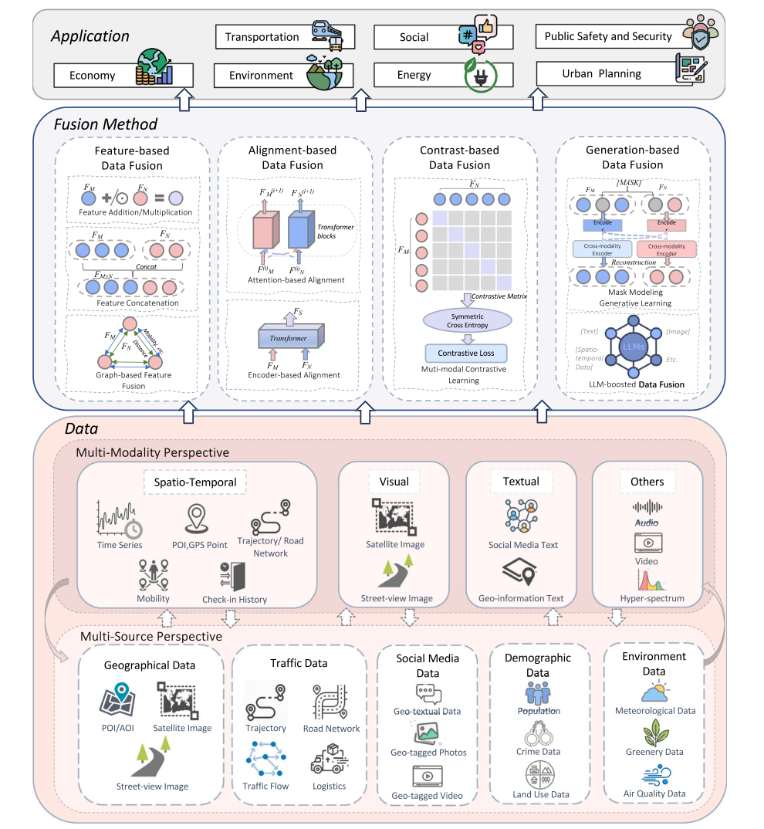
Notes:
文章将从数据来源，方法，应用三个维度进行概述。

Slide 10
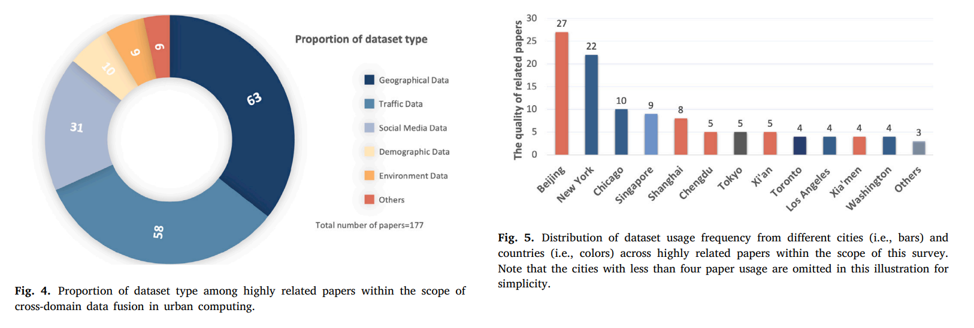
数据类型和数据集来源
Notes:
不同类型的数据集在相关研究中的占比（Fig. 4）。
数据集使用的城市分布 （Fig. 5）。
地理数据（Geographical Data）（深蓝色）：63
交通数据（Traffic Data）（浅蓝色）：58
社交媒体数据（Social Media Data）（灰色）：31
北京（27 次）和纽约（22 次）是最常被使用的数据集来源
新加坡（9 次）和芝加哥（10 次）

Slide 11
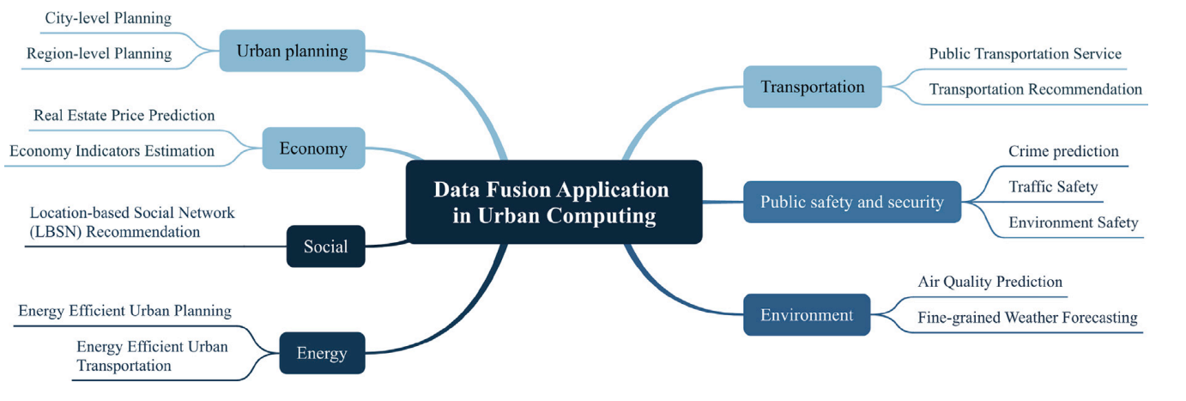
城市计算中的数据融合应用分类
Notes:
通过六大类别进行分类，涵盖城市规划、经济、社交、能源、交通、安全、环境等核心领域。

Slide 12
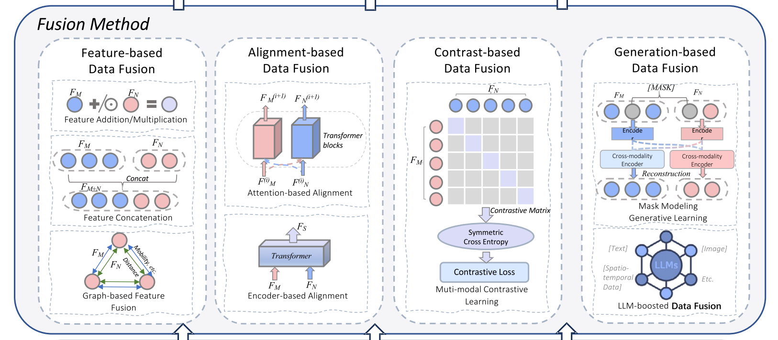
数据融合方法
Notes:
特征级融合（Feature-based Data Fusion）
对齐级融合（Alignment-based Data Fusion）
对比学习融合（Contrast-based Data Fusion）
生成式融合（Generation-based Data Fusion）
1. 特征级数据融合（Feature-based Data Fusion）
特征级融合是最基础的数据融合方式，通过对不同数据模态的特征进行直接合并，以增强模型的学习能力。包括：
特征加法/乘法（Feature Addition/Multiplication）：
直接对两种数据模态的特征进行加法或逐元素乘法。
特征拼接（Feature Concatenation）：
通过 concat 操作将两种数据的特征合并成一个更大维度的特征向量。
基于图的特征融合（Graph-based Feature Fusion）：
通过构建图神经网络（GNN），利用不同数据模态（如地理、移动数据）之间的关系进行融合。
📌 适用场景：
适用于数据之间具有明确对应关系的情况，如交通预测、空气质量预测等。
2. 对齐级数据融合（Alignment-based Data Fusion）
该方法的核心思想是：通过注意力机制或深度编码器，将不同模态的数据映射到一个共享的特征空间，以确保不同数据源的对齐。
基于注意力机制的对齐（Attention-based Alignment）：
采用 Transformer 结构，通过交叉注意力（Cross-Attention）机制学习两个数据模态之间的关系。
基于编码器的对齐（Encoder-based Alignment）：
使用 Transformer 统一建模不同数据源，将其转换到共享的特征空间。
📌 适用场景：
适用于数据模态存在时间/空间/结构上的差异，如图像-文本匹配、城市计算中的多源数据整合。
3. 对比学习数据融合（Contrast-based Data Fusion）
对比学习方法通过构造正样本（相关数据）与负样本（无关数据），让模型学习如何区分不同数据模态的特征。
对比矩阵（Contrastive Matrix）：
计算不同数据模态之间的相似性，构造一个对比矩阵。
对称交叉熵（Symmetric Cross Entropy）：
采用对比损失（Contrastive Loss）进行优化，使得正样本更接近，负样本更远离。
📌 适用场景：
适用于缺乏监督标签的任务，如自监督学习、多模态数据关联建模。
4. 生成式数据融合（Generation-based Data Fusion）
生成式数据融合利用深度学习生成模型（如 Masked Modeling、扩散模型、GANs）创建新的数据，增强数据融合效果。
掩码建模（Mask Modeling）：
在部分数据模态上添加 MASK，并利用交叉模态编码器（Cross-modality Encoder）进行重建，以学习不同模态的关联。
基于大语言模型（LLMs-boosted Data Fusion）：
结合大语言模型（LLMs），将文本、图像、时空数据等进行统一建模，以提升数据融合能力。
📌 适用场景：
适用于数据模态存在数据缺失或噪声问题，如数据增强、跨模态内容生成等。
该图片的作用是可视化深度学习数据融合方法的分类，并展示不同方法的核心机制。
特征级融合 → 适用于明确对应的数据，如交通预测。
对齐级融合 → 适用于数据模态存在差异的情况，如图像-文本融合。
对比学习融合 → 适用于自监督学习，增强数据之间的区分度。
生成式融合 → 适用于数据缺失或增强任务，如 LLMs 结合多模态学习。

Slide 13
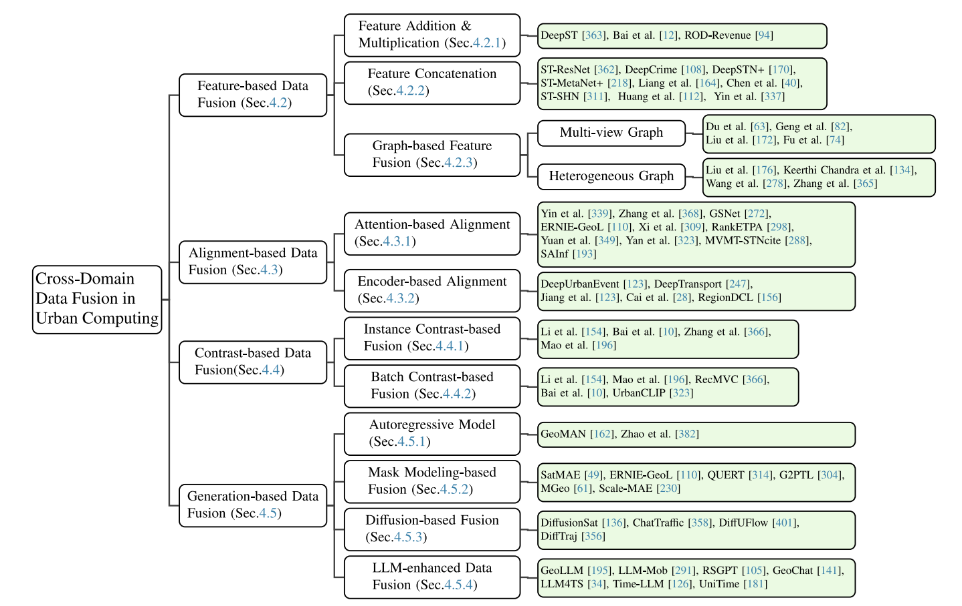
Notes:
1. 特征级数据融合（Feature-based Data Fusion, Sec. 4.2）
该方法主要通过简单数学操作或深度学习模型对不同数据模态的特征进行融合，适用于数据结构较为一致的场景。
📍 主要子类别：
特征加法/乘法（Feature Addition & Multiplication, Sec. 4.2.1）
代表研究：DeepST、ROD-Revenue
作用：对不同模态的特征进行加法、乘法等运算，增强信息表达。
特征拼接（Feature Concatenation, Sec. 4.2.2）
代表研究：ST-ResNet、DeepCrime、DeepSTN+
作用：直接将多种数据拼接为更大维度的向量输入深度学习模型。
基于图的特征融合（Graph-based Feature Fusion, Sec. 4.2.3）
进一步分为：
多视角图（Multi-view Graph）
代表研究：Du et al.、Geng et al.
作用：构建多个视角的图结构，以丰富数据表示能力。
异质图（Heterogeneous Graph）
代表研究：Liu et al.、Keerthi Chandra et al.
作用：建模不同类型节点之间的复杂关系。
📌 2. 对齐级数据融合（Alignment-based Data Fusion, Sec. 4.3）
通过**深度神经网络（如 Transformer、GNN）**学习不同数据模态之间的对齐关系，适用于异构数据的统一建模。
📍 主要子类别：
基于注意力的对齐（Attention-based Alignment, Sec. 4.3.1）
代表研究：GSNet、ERNIE-GeoL、RankETPA
作用：利用注意力机制学习不同模态特征之间的依赖关系。
基于编码器的对齐（Encoder-based Alignment, Sec. 4.3.2）
代表研究：DeepUrbanEvent、DeepTransport
作用：采用 Transformer 或其他编码器，将不同模态映射到相同的特征空间。
📌 3. 对比学习数据融合（Contrast-based Data Fusion, Sec. 4.4）
通过对比学习（Contrastive Learning）增强不同数据模态的区分能力，适用于无监督学习和跨模态匹配任务。
📍 主要子类别：
实例级对比学习（Instance Contrast-based Fusion, Sec. 4.4.1）
代表研究：Li et al.、Bai et al.
作用：利用实例级对比损失来提高数据的判别能力。
批量级对比学习（Batch Contrast-based Fusion, Sec. 4.4.2）
代表研究：RecMVC、UrbanCLIP
作用：在批次级别优化对比学习目标，使得跨模态数据更加匹配。
📌 4. 生成式数据融合（Generation-based Data Fusion, Sec. 4.5）
通过生成模型（如 Masked Modeling、扩散模型、大语言模型）创建新数据模态，增强数据融合能力。
📍 主要子类别：
自回归模型（Autoregressive Model, Sec. 4.5.1）
代表研究：GeoMAN、Zhao et al.
作用：使用自回归方法预测跨模态数据。
掩码建模融合（Mask Modeling-based Fusion, Sec. 4.5.2）
代表研究：SatMAE、QUERT、G2PTL
作用：使用掩码机制（如 BERT-style）增强跨模态学习。
基于扩散模型的融合（Diffusion-based Fusion, Sec. 4.5.3）
代表研究：DiffusionSat、DiffTraj
作用：利用扩散模型（Diffusion Models）生成和优化数据模态。
大语言模型增强的数据融合（LLM-enhanced Data Fusion, Sec. 4.5.4）
代表研究：GeoLLM、LLM-Mob、Time-LLM
作用：结合大语言模型（LLMs）处理多模态数据，提高跨领域数据融合的智能化水平。
📌 总结
📊 该图片展示了“城市计算中的跨领域数据融合”方法的系统分类，并提供了代表性研究，以帮助研究人员选择合适的方法。
特征级数据融合 → 适用于数据格式统一的场景，如交通预测。
对齐级数据融合 → 适用于异构数据对齐，如图像-文本匹配。
对比学习数据融合 → 适用于无监督学习，提高数据判别力。
生成式数据融合 → 适用于数据缺失场景，结合 LLMs 提升智能化水平。

Slide 14
特征融合
方法类型 | 子类型 | 定义 | 典型模型 / 方法 | 数据模态 | 应用案例 | 图表引用
特征融合 | 特征加法 / 乘法 | 直接合并特征向量（如元素相加或相乘）。 | ROD-Revenue [201] | 轨迹、POI、气象 | 司机收入预测 | 图 9、图 10
 | 特征拼接 | 沿维度拼接多模态特征向量。 | ST-ResNet [199] | 时空序列、POI、气象 | 交通流量预测 | 图 9
 | 图网络融合 | 利用图结构建模模态间关系（多视图 / 异构图）。 | Multi-view POI 网络 [119] | POI、轨迹、语义 | 区域嵌入 | 图 11、图 12

Slide 15
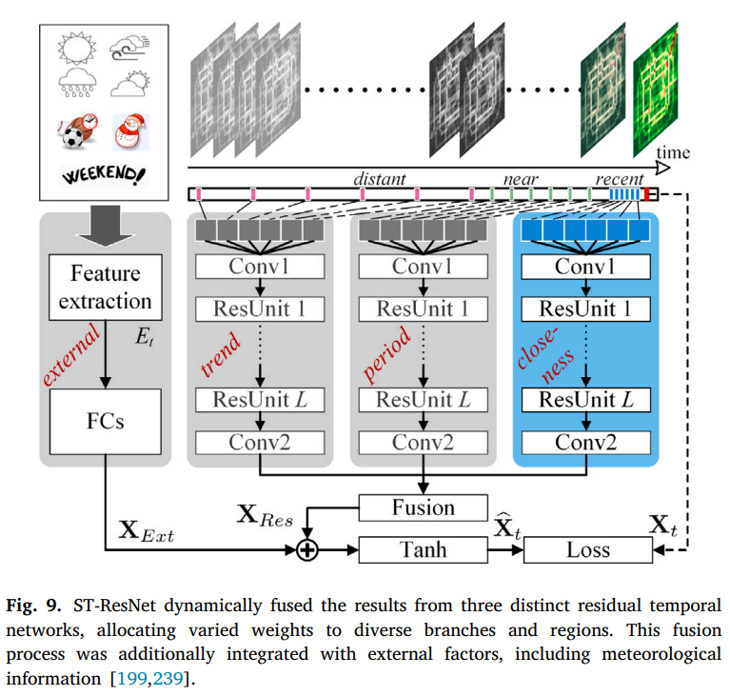
Notes:
ST-ResNet

Slide 16
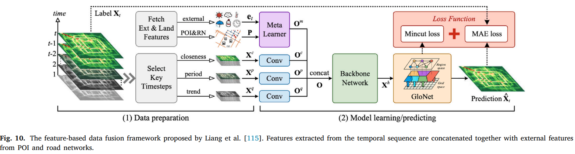

Slide 17
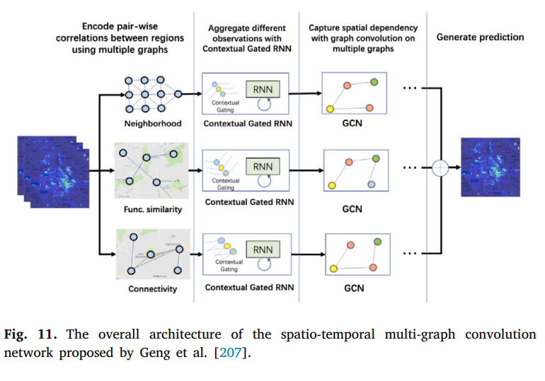

Slide 18
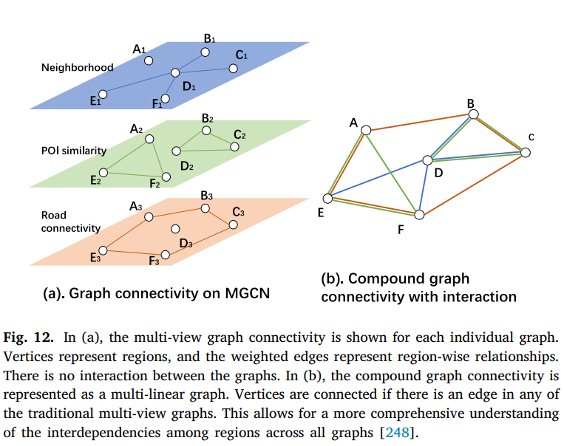

Slide 19
对齐融合
对齐融合 | 注意力机制 | 通过注意力权重动态对齐模态间语义。 | DeepCrime [182] | 时空数据、POI、犯罪记录 | 犯罪预测 | 图 13、图 14
 | 统一编码器 | 多模态数据通过共享编码器生成统一表示。 | DeepTransport [256] | 轨迹、交通信息 | 交通模式预测 | 图 13

Slide 20
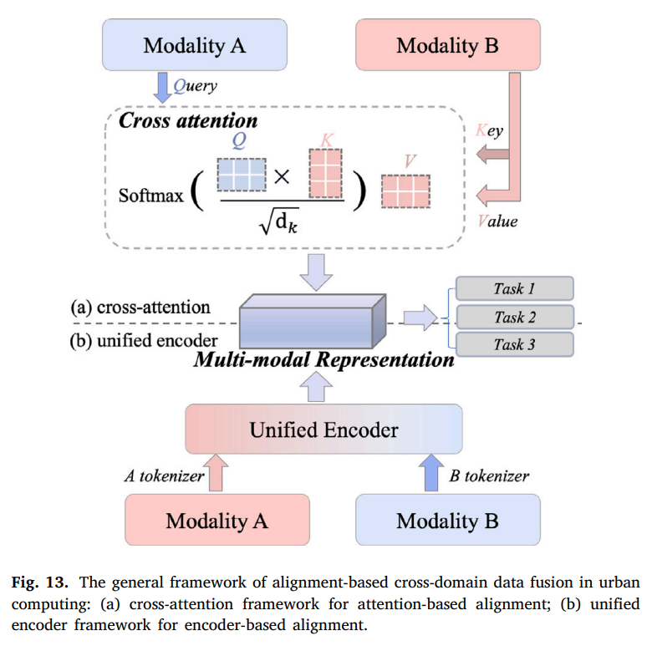

Slide 21
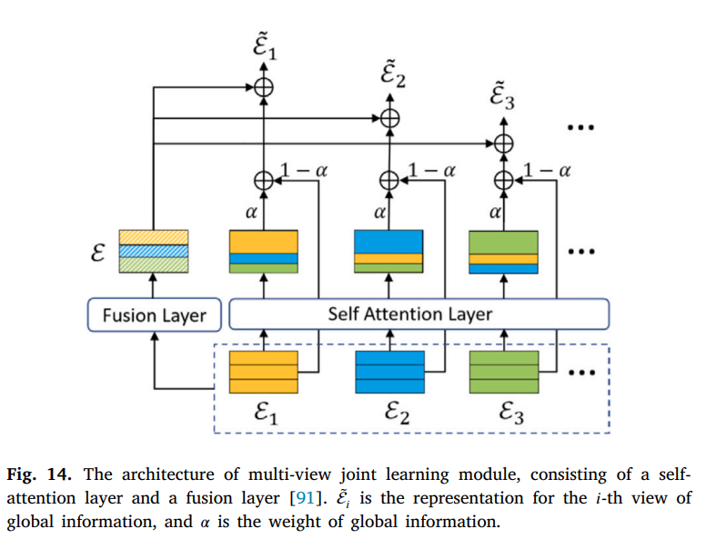

Slide 22
对比融合
对比融合 | 实例对比 | 同一实例的不同增强视图对比（如旋转、翻转）。 | ReMVC [72] | POI、轨迹 | 区域分类 | 图 15
 | 批量对比 | 批次内样本全局对比（如 CLIP 范式）。 | UrbanCLIP [212] | 卫星图像、文本 | 城市区域特征提取 | 图 16

Slide 23
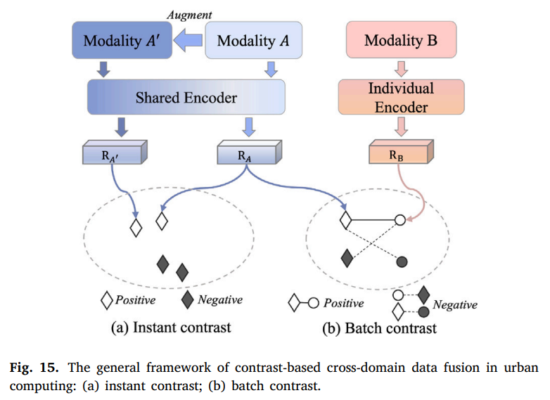

Slide 24
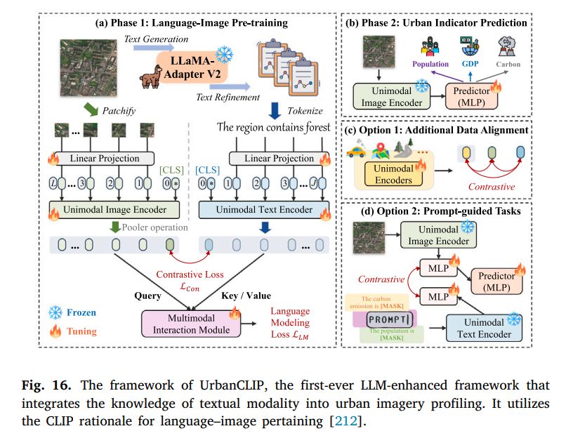

Slide 25
生成融合
生成融合 | 自回归模型 | 基于历史数据生成未来模态（如序列预测）。 | GeoMAN [203] | 传感器时间序列 | 环境质量预测 | 图 17
 | 掩码建模 | 部分模态数据被掩码，通过其他模态重建。 | SatMAE [282] | 卫星图像 | 遥感特征学习 | 图 18
 | 扩散模型 | 通过噪声逐步生成数据（如时空图生成）。 | DiffSTG [215] | 交通流量、路网 | 城市流量预测 | 图 18
 | LLM 增强 | LLM 整合多模态知识（如地理推理、文本生成）。 | GeoLLM [295] | 文本、地理数据 | 人口密度预测 | 图 19、图 20

Slide 26
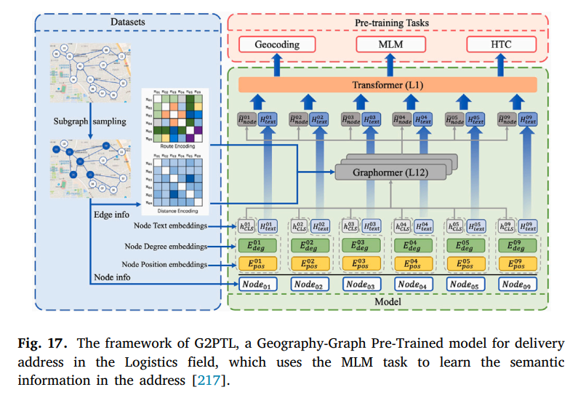

Slide 27
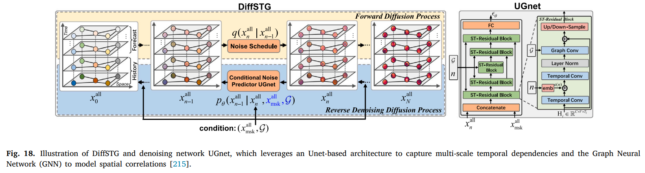

Slide 28
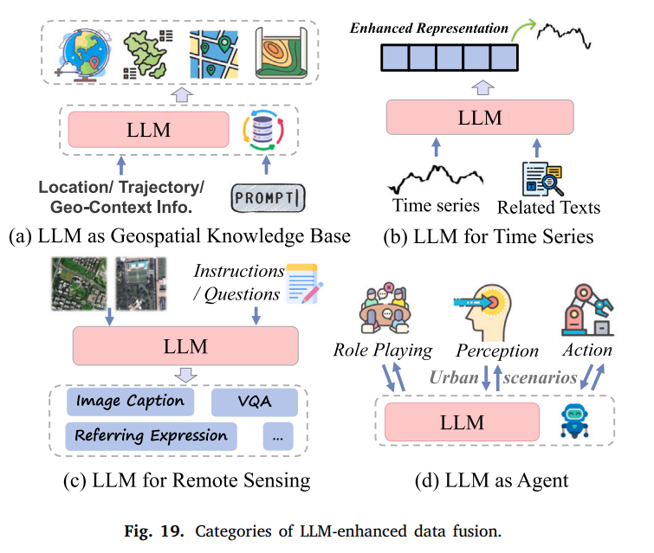

Slide 29
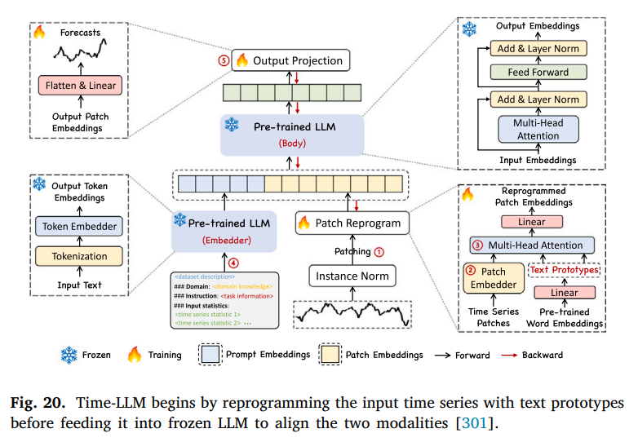

Slide 30
特征融合：
核心：直接合并特征（拼接、加法、图网络）。
优势：简单高效，适合实时性任务。
代表模型：ST-ResNet（拼接）、Multi-view POI 网络（图网络）。
对齐融合：
核心：注意力机制或统一编码器对齐模态语义。
优势：精确捕捉跨模态关联。
代表模型：DeepCrime（注意力）、DeepTransport（统一编码器）。
对比融合：
核心：通过正负样本对比增强特征区分性。
优势：提升小样本或高噪声数据的鲁棒性。
代表模型：UrbanCLIP（CLIP 范式）、ReMVC（POI 增广）。
生成融合：
核心：生成模型模拟数据或整合 LLM 知识。
优势：处理不确定性，利用预训练知识。
代表模型：DiffSTG（扩散模型）、GeoLLM（LLM 增强）。

Slide 31
维度 | 特征融合 | 对齐融合 | 对比融合 | 生成融合
技术原理 | 直接合并特征（拼接、加法、图网络） | 通过注意力或统一编码器对齐语义 | 通过正负样本对比增强特征区分性 | 生成数据或利用 LLM 整合知识
核心目标 | 高效整合多源特征 | 精确捕捉模态间语义关联 | 提升特征判别能力 | 模拟复杂数据分布或增强语义理解
关键操作 | 特征向量操作（拼接、乘法） | 注意力权重计算或共享编码器 | 数据增广 + 对比损失 | 自回归、掩码重建、扩散或 LLM 推理
数据依赖 | 高（需对齐特征维度） | 中（需模态语义对齐） | 高（需大量正负样本） | 中（LLM 依赖预训练数据）
计算复杂度 | 低（线性复杂度） | 中（二次复杂度） | 高（样本对比） | 极高（生成模型训练）
典型应用 | 实时交通预测、简单特征整合 | 犯罪预测、交通模式识别 | POI 分类、城市区域特征提取 | 长期流量预测、低资源场景
代表模型 | ST-ResNet、Multi-view POI 网络 | DeepCrime、DeepTransport | UrbanCLIP、ReMVC | DiffSTG、GeoLLM

Slide 32
目录 | CONTENT
1
论文阅读
2
未来计划
Notes:
下周将围绕论文和工作展开

Slide 33
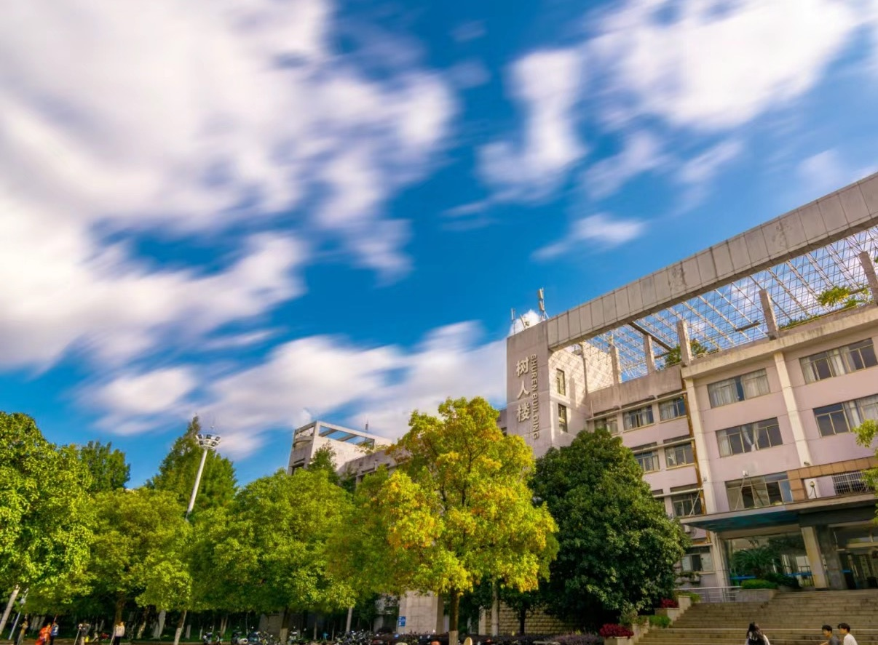
请指正
Thank You

